Slide 1
Grafiken aus dem Buch «Mehr als 0 und 1»

Slide 2
Diese Präsentation enthält alle Grafiken aus dem Buch «Mehr als 0 und 1» von Beat Döbeli Honegger, erschienen im hep Verlag im März 2016. Sie dürfen unter einer Creative Commons Lizenz BY-SA verwendet werden. Bitte dazu folgende Kennzeichnung verwenden:
Beat Döbeli Honegger: Mehr als 0 und 1 hep verlag, www.mehrals0und1.ch

Slide 3
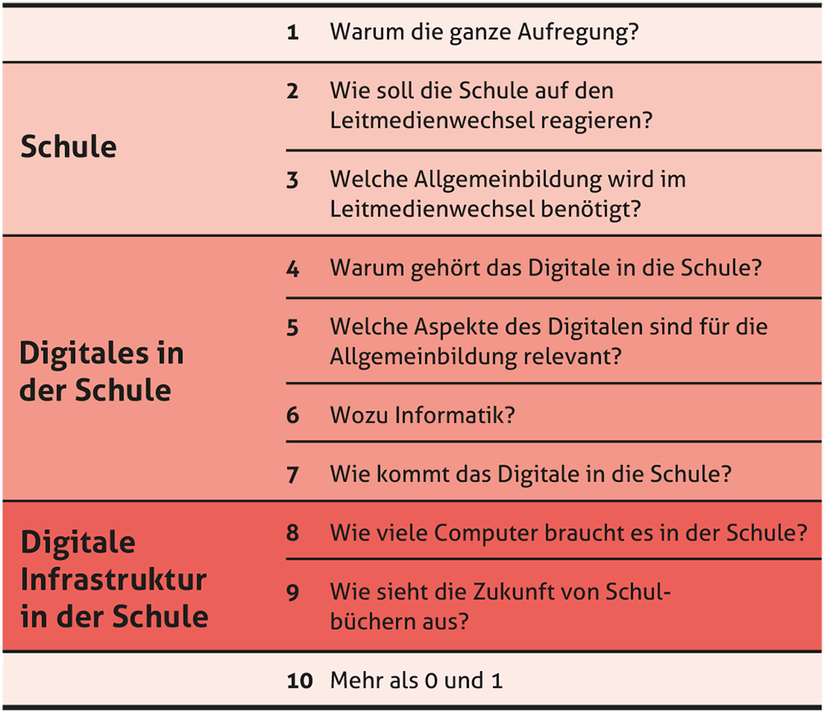
Abbildung 0.1 Kapitelstruktur des Buches
Beat Döbeli Honegger (2016): Mehr als 0 und 1 – Schule in einer digitalisierten Welt hep verlag, www.mehrals0und1.ch

Slide 4
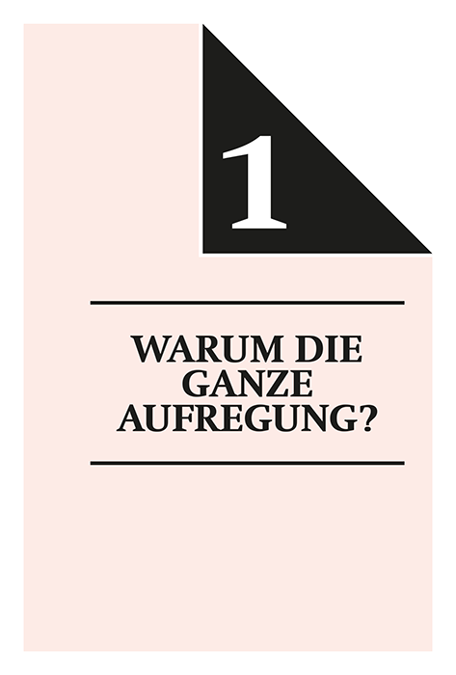

Slide 5
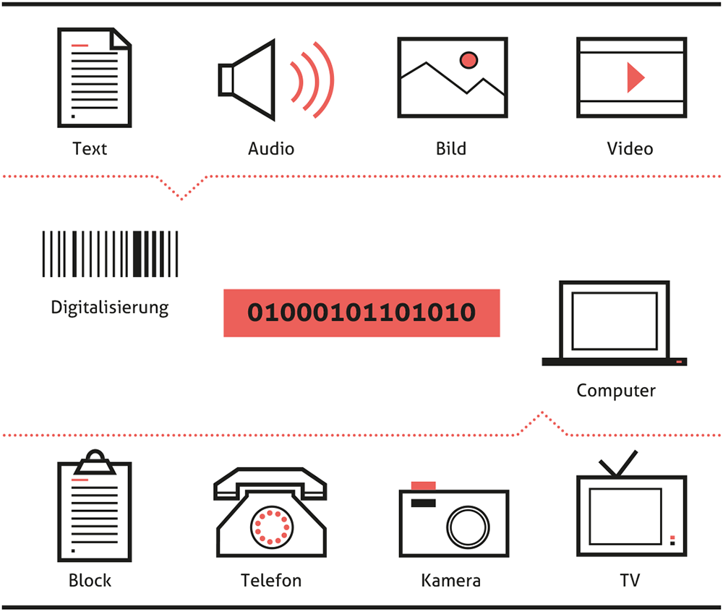
Abbildung 1.1 Die Digitalisierung ermöglicht, alle Daten in einem einzigen Gerät zu speichern
Beat Döbeli Honegger (2016): Mehr als 0 und 1 – Schule in einer digitalisierten Welt hep verlag, www.mehrals0und1.ch

Slide 6
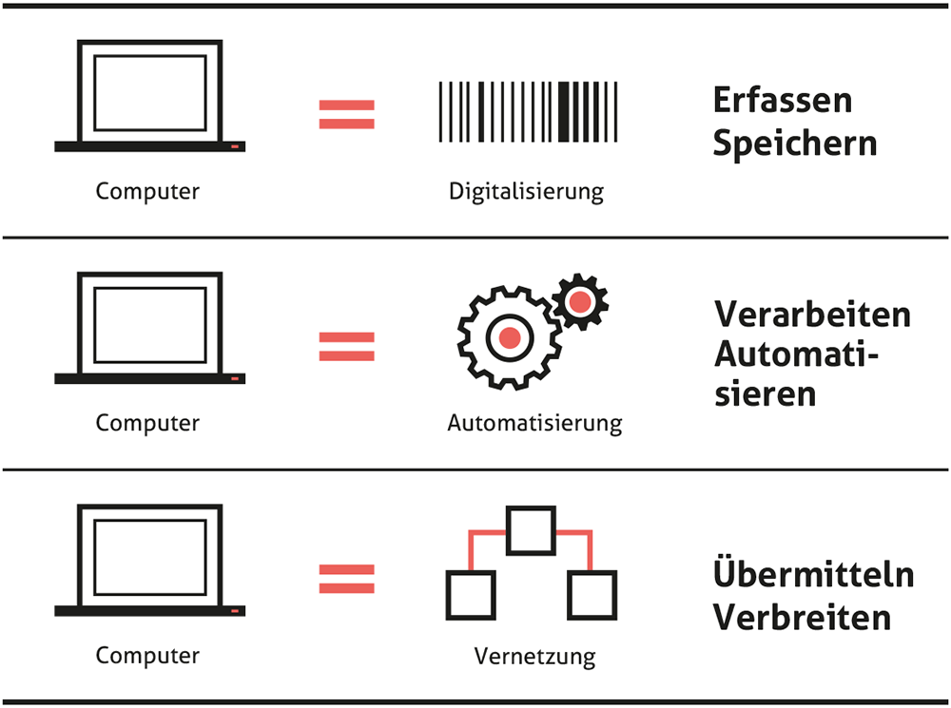
Abbildung 1.2 Die grundlegenden Funktionen des Computers
Beat Döbeli Honegger (2016): Mehr als 0 und 1 – Schule in einer digitalisierten Welt hep verlag, www.mehrals0und1.ch

Slide 7
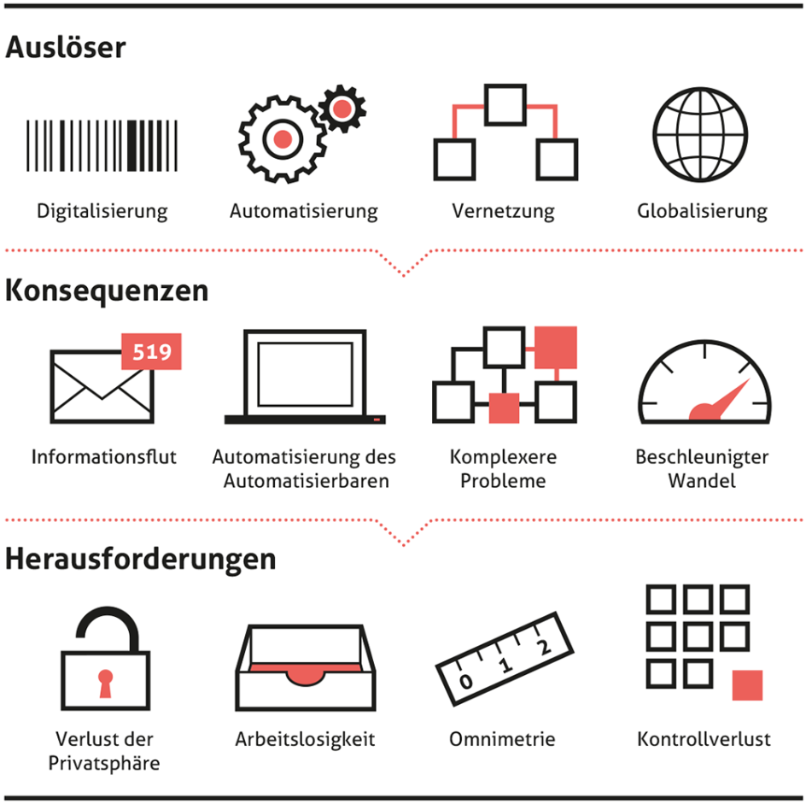
Abbildung 1.3 Auslöser, Konsequenzen und Herausforderungen des aktuellen Leitmedienwechsels
Beat Döbeli Honegger (2016): Mehr als 0 und 1 – Schule in einer digitalisierten Welt hep verlag, www.mehrals0und1.ch

Slide 8
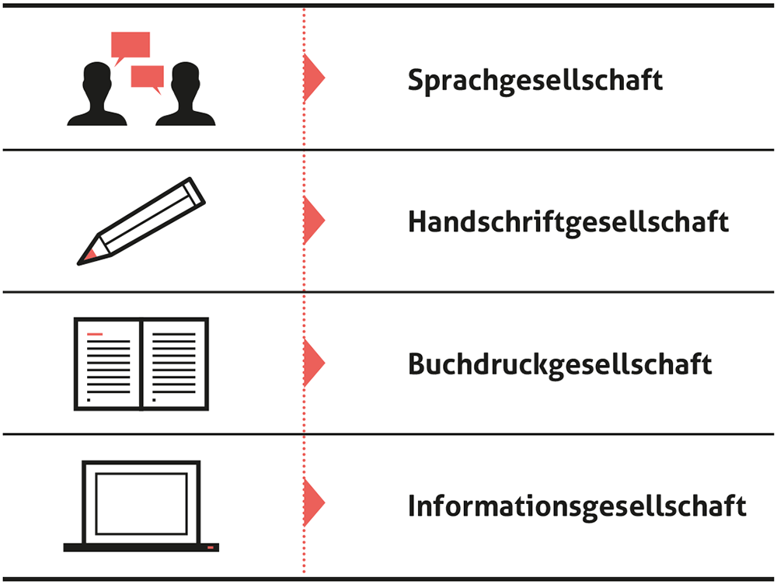
Abbildung 1.4 Kommunikationsmedien als Auslöser von Leitmedienwechseln gemäß Baecker
Beat Döbeli Honegger (2016): Mehr als 0 und 1 – Schule in einer digitalisierten Welt hep verlag, www.mehrals0und1.ch

Slide 9
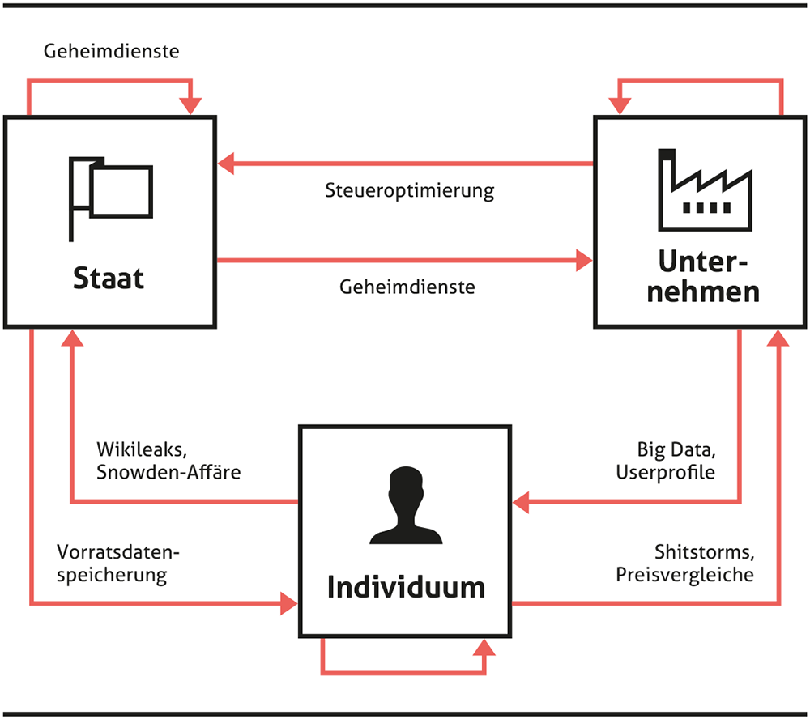
Abbildung 1.5 Die Digitalisierung verändert die Verhältnisse zwischen Staat, Individuum und Unternehmen
Beat Döbeli Honegger (2016): Mehr als 0 und 1 – Schule in einer digitalisierten Welt hep verlag, www.mehrals0und1.ch

Slide 10
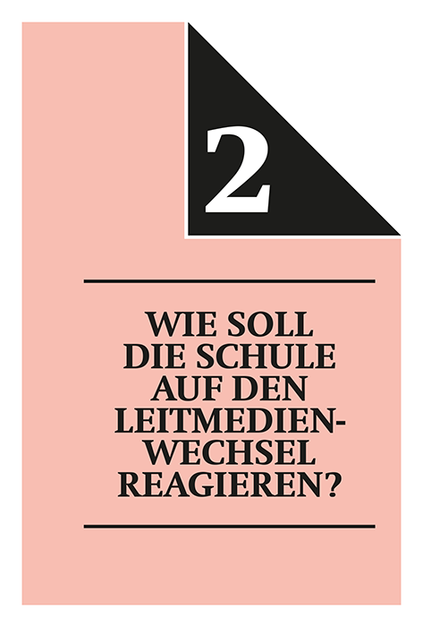

Slide 11
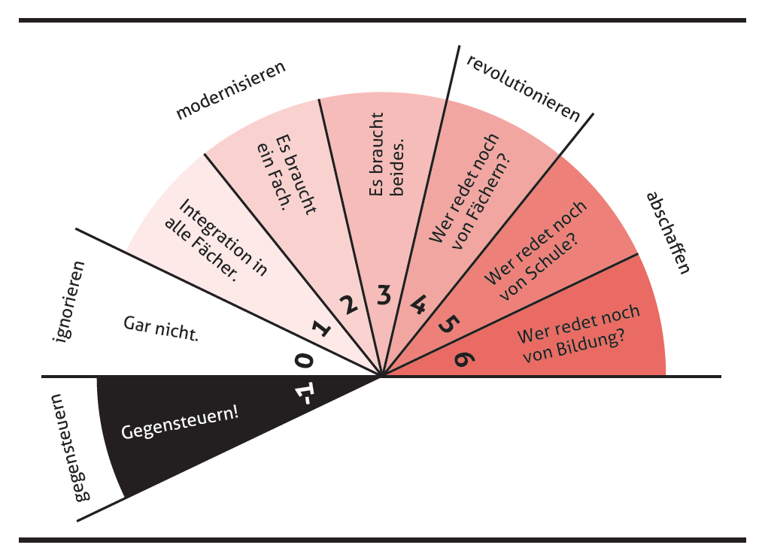
Abbildung 2.1 Mögliche Reaktionen der Schule auf den digitalen Leitmedienwechsel
Beat Döbeli Honegger (2016): Mehr als 0 und 1 – Schule in einer digitalisierten Welt hep verlag, www.mehrals0und1.ch

Slide 12
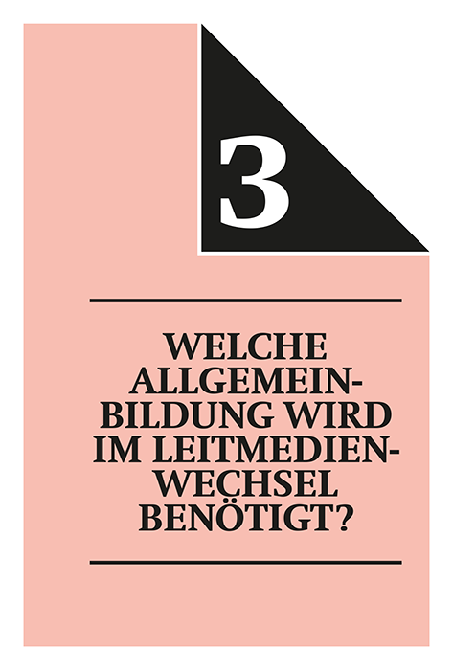

Slide 13
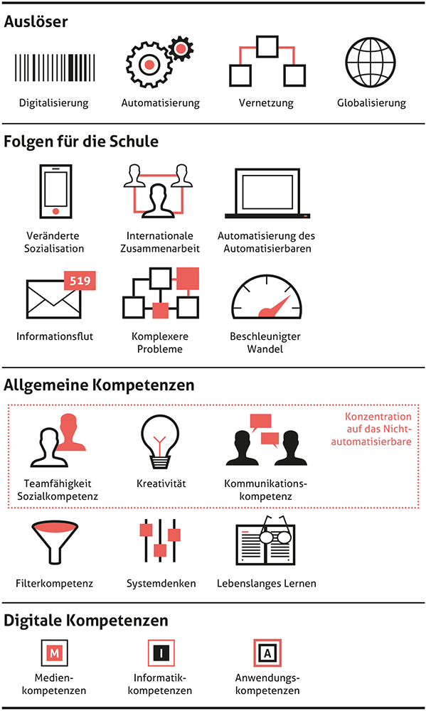
Abbildung 3.1 Allgemeine und digitale Kompetenzen, die durch den Leitmedienwechsel wichtiger werden
Beat Döbeli Honegger (2016): Mehr als 0 und 1 – Schule in einer digitalisierten Welt hep verlag, www.mehrals0und1.ch

Slide 14
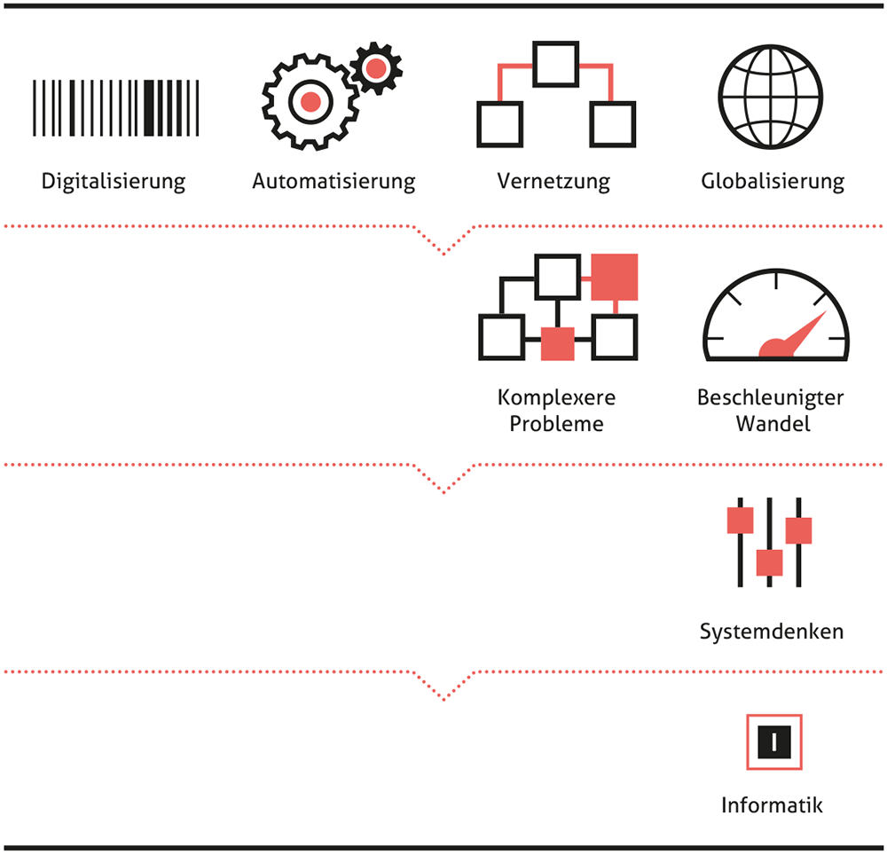
Abbildung 3.2 Die Digitalisierung erfordert Filterkompetenz
Beat Döbeli Honegger (2016): Mehr als 0 und 1 – Schule in einer digitalisierten Welt hep verlag, www.mehrals0und1.ch

Slide 15
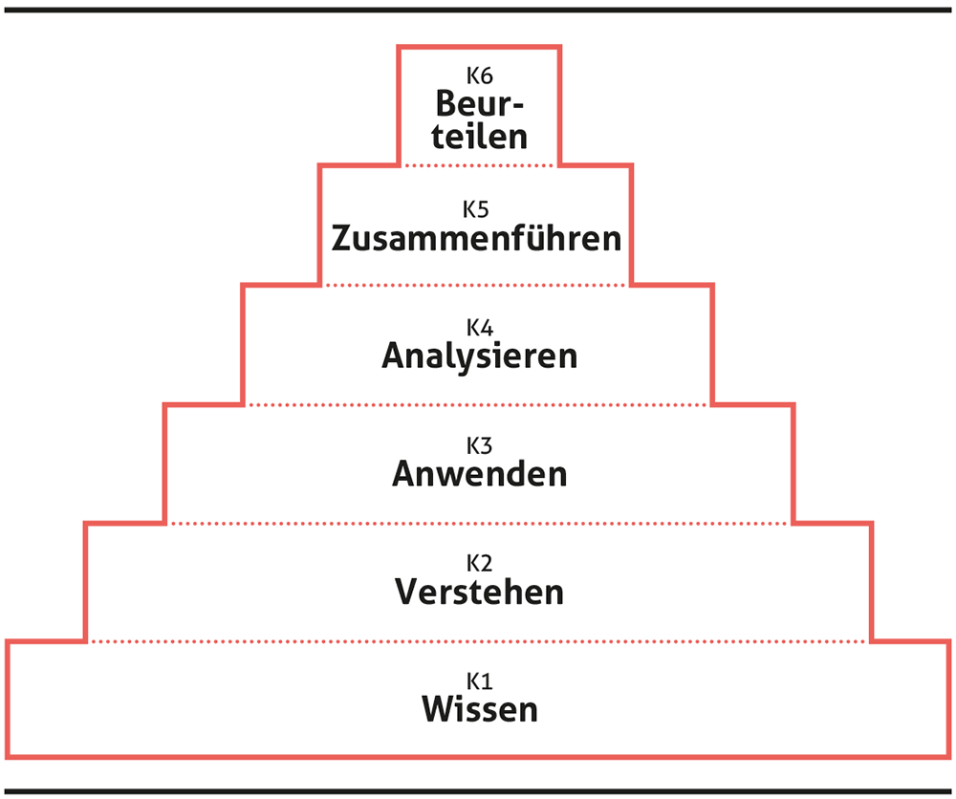
Abbildung 3.3 Die Taxonomie von Aufgaben und Prüfungsfragen nach Bloom
Beat Döbeli Honegger (2016): Mehr als 0 und 1 – Schule in einer digitalisierten Welt hep verlag, www.mehrals0und1.ch

Slide 16
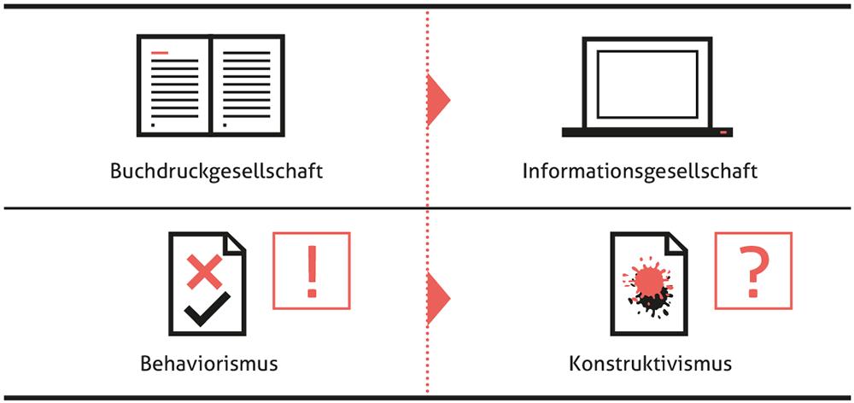
Abbildung 3.4 Leitmedium und primäre Lerntheorie haben sich geändert
Beat Döbeli Honegger (2016): Mehr als 0 und 1 – Schule in einer digitalisierten Welt hep verlag, www.mehrals0und1.ch

Slide 17
Abbildung 3.5 Aufgrund komplexerer Probleme und des beschleunigten Wandels wird Systemdenken im digitalen Leitmedienwechsel wichtiger
Beat Döbeli Honegger (2016): Mehr als 0 und 1 – Schule in einer digitalisierten Welt hep verlag, www.mehrals0und1.ch

Slide 18
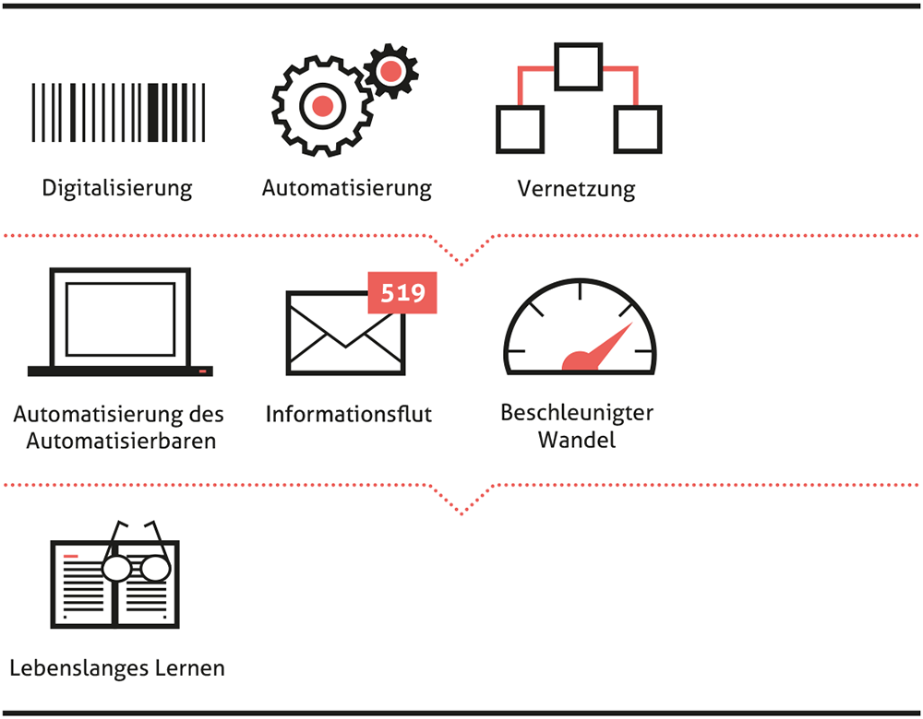
Abbildung 3.6 Lebenslanges Lernen nimmt aufgrund der Digitalisierung an Bedeutung zu
Beat Döbeli Honegger (2016): Mehr als 0 und 1 – Schule in einer digitalisierten Welt hep verlag, www.mehrals0und1.ch

Slide 19
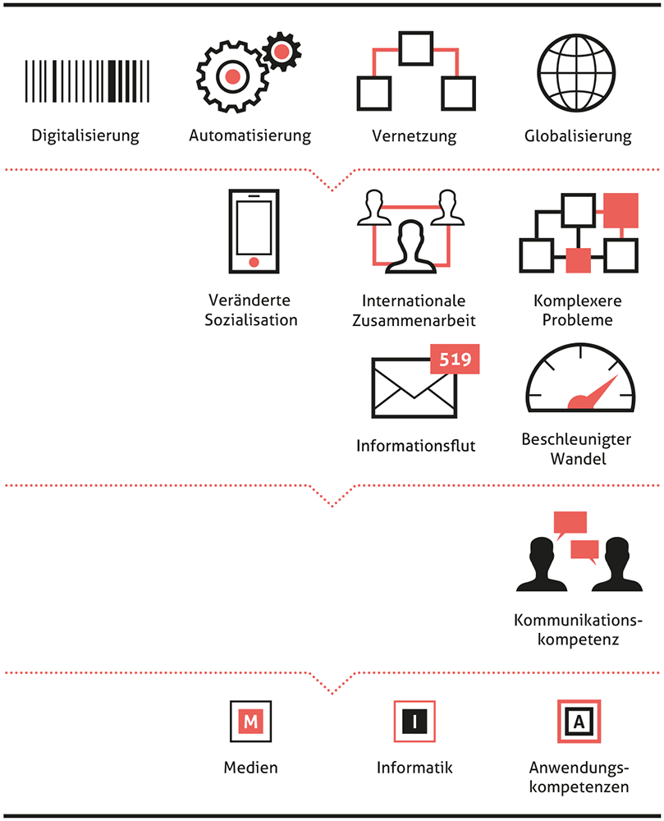
Abbildung 3.7 Kommunikationskompetenz wird in der globalisierten Informationsgesellschaft wichtiger und anspruchsvoller
Beat Döbeli Honegger (2016): Mehr als 0 und 1 – Schule in einer digitalisierten Welt hep verlag, www.mehrals0und1.ch

Slide 20
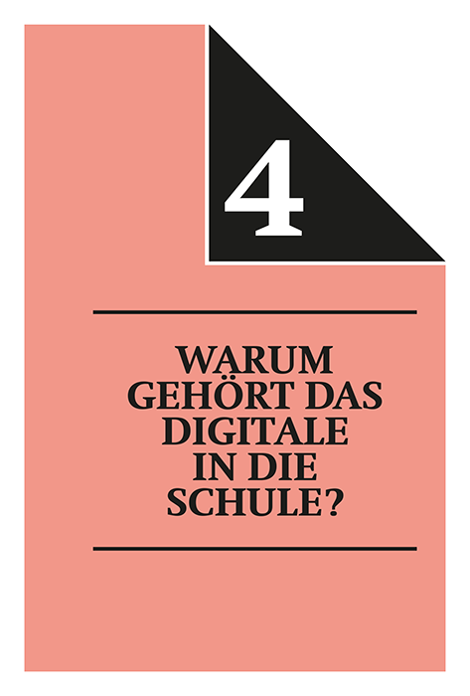

Slide 21
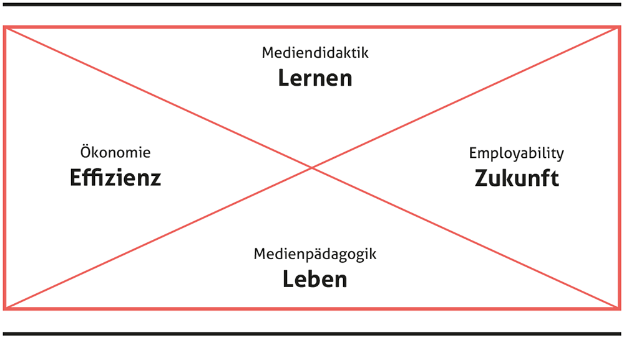
Abbildung 4.1 Übersicht der Argumente für digitale Medien in der Schule
Beat Döbeli Honegger (2016): Mehr als 0 und 1 – Schule in einer digitalisierten Welt hep verlag, www.mehrals0und1.ch

Slide 22
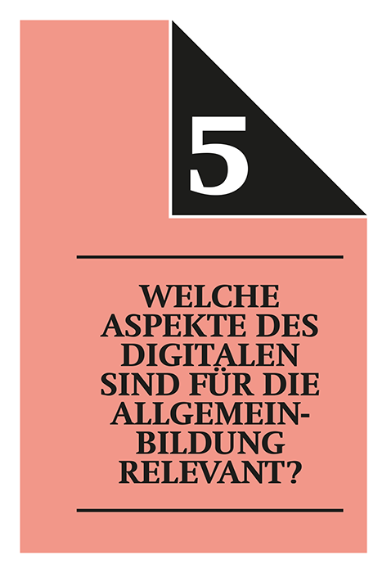

Slide 23
Abbildung 5.1 Digitale Medien in der Schule: Werkzeug, Thema und Ablenkung
Beat Döbeli Honegger (2016): Mehr als 0 und 1 – Schule in einer digitalisierten Welt hep verlag, www.mehrals0und1.ch

Slide 24
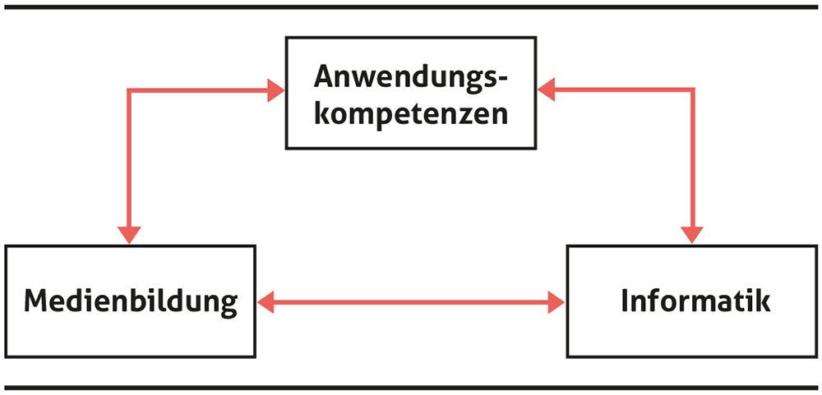
Abbildung 5.2 Drei Bereiche der digitalen Kompetenzen, die sich gegenseitig ergänzen
Beat Döbeli Honegger (2016): Mehr als 0 und 1 – Schule in einer digitalisierten Welt hep verlag, www.mehrals0und1.ch

Slide 26
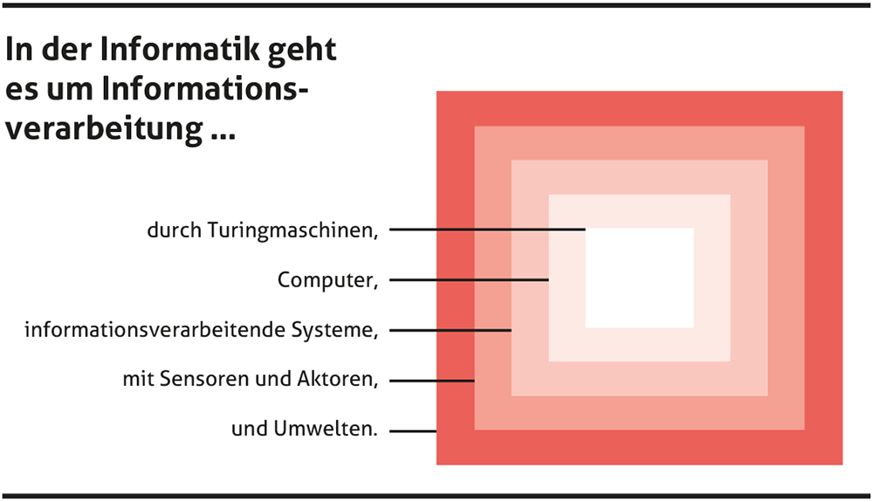
Abbildung 6.1 Sichtweisen der Informatik – meist mehr als 0 und 1
Beat Döbeli Honegger (2016): Mehr als 0 und 1 – Schule in einer digitalisierten Welt hep verlag, www.mehrals0und1.ch

Slide 27
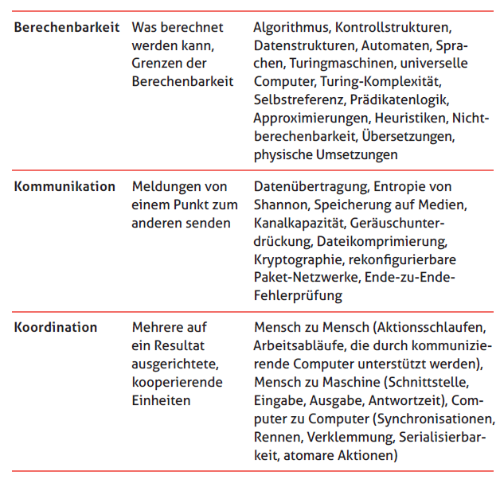
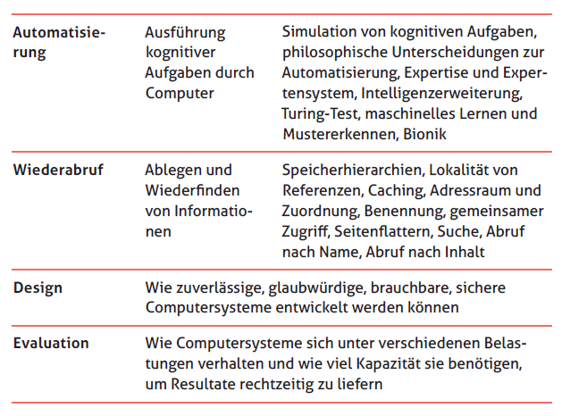
Abbildung 6.2 Die sieben großen Prinzipien der Informatik nach Peter Denning
Beat Döbeli Honegger (2016): Mehr als 0 und 1 – Schule in einer digitalisierten Welt hep verlag, www.mehrals0und1.ch

Slide 28
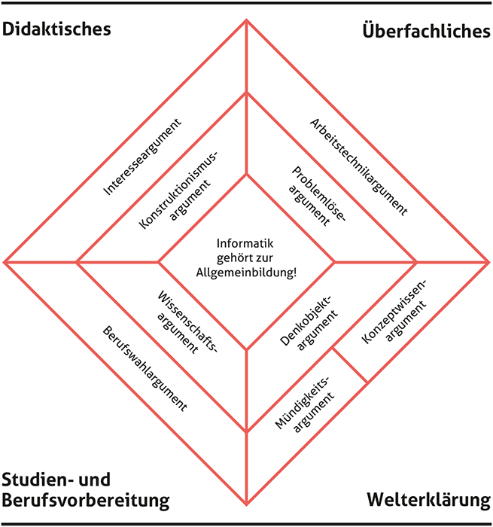
Abbildung 6.3 Neun Begründungen für Informatik als Teil der Allgemeinbildung
Beat Döbeli Honegger (2016): Mehr als 0 und 1 – Schule in einer digitalisierten Welt hep verlag, www.mehrals0und1.ch

Slide 29
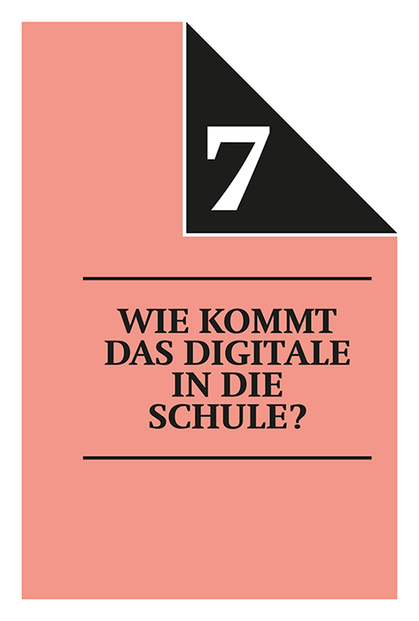

Slide 30
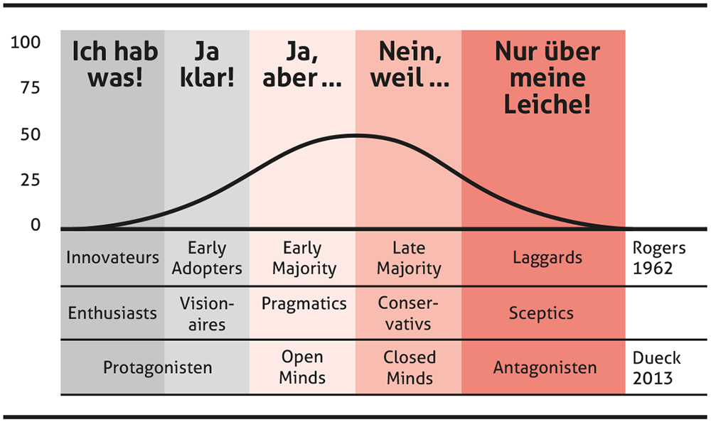
Abbildung 7.1 Innovationstypen nach Rogers 1962
Beat Döbeli Honegger (2016): Mehr als 0 und 1 – Schule in einer digitalisierten Welt hep verlag, www.mehrals0und1.ch

Slide 31
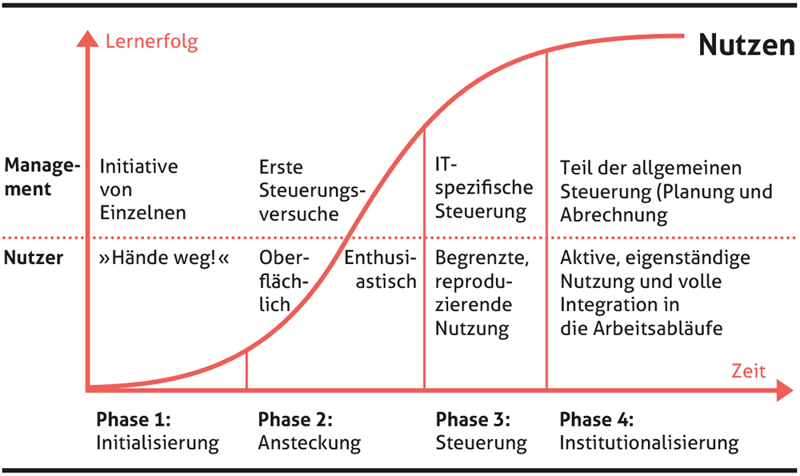
Abbildung 7.2 Phasenmodell der organisationalen Lernkurve bei der Einbettung von ICT in Schulen nach Breiter 2001
Beat Döbeli Honegger (2016): Mehr als 0 und 1 – Schule in einer digitalisierten Welt hep verlag, www.mehrals0und1.ch

Slide 32
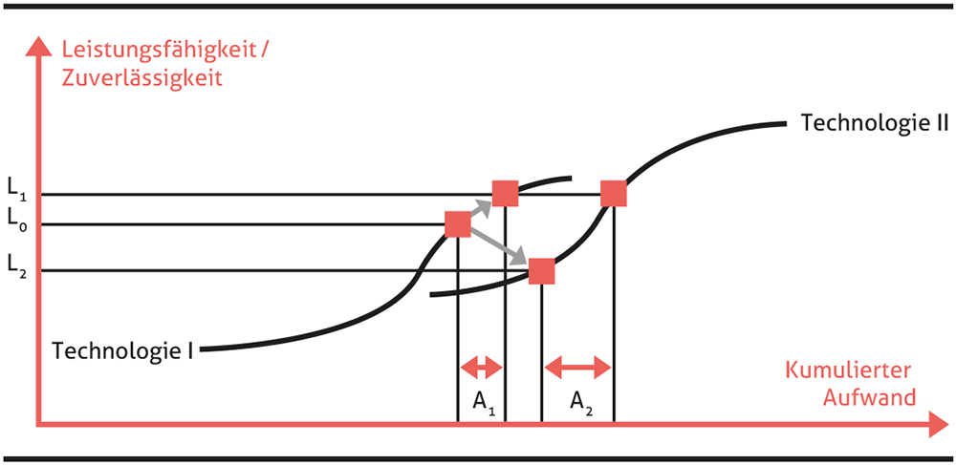
Abbildung 7.3 Strategische Technologie-Entscheidungssituationen nach Foster 1986
Beat Döbeli Honegger (2016): Mehr als 0 und 1 – Schule in einer digitalisierten Welt hep verlag, www.mehrals0und1.ch

Slide 33
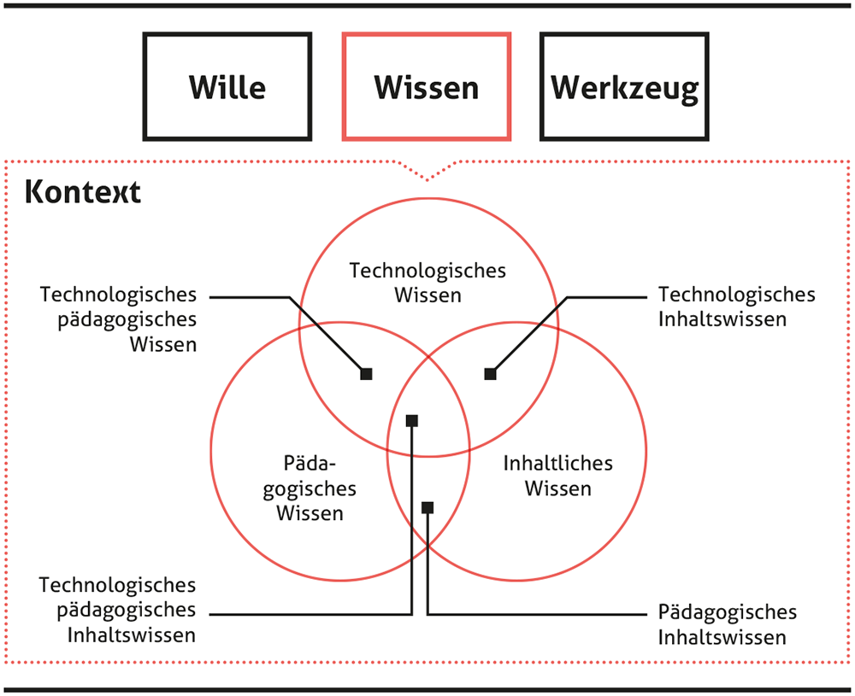
Abbildung 7.4 Das Wille-Wissen-Werkzeug- und das TPCK-Modell
Beat Döbeli Honegger (2016): Mehr als 0 und 1 – Schule in einer digitalisierten Welt hep verlag, www.mehrals0und1.ch

Slide 34
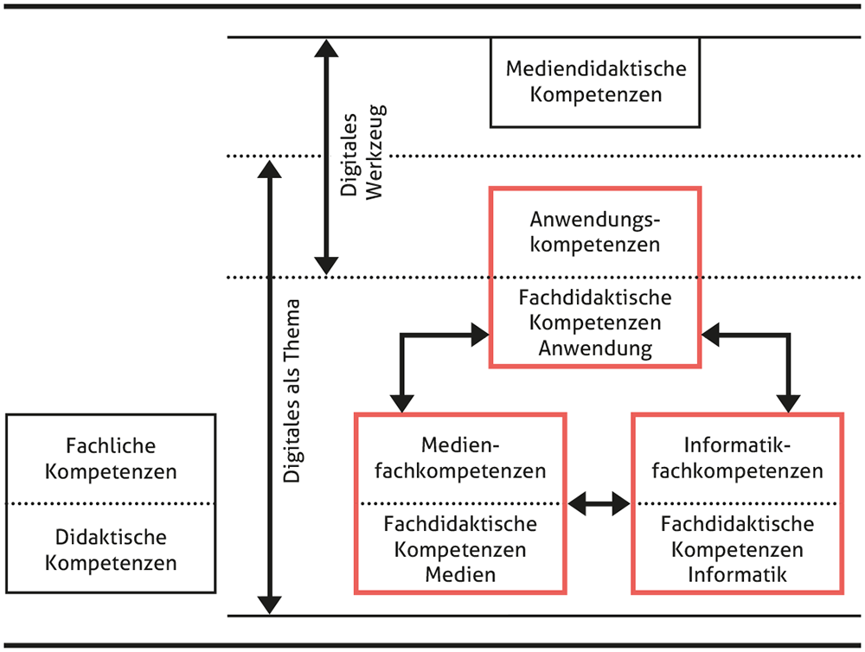
Abbildung 7.5 Notwendige Kompetenzen von Lehrerinnen und Lehrern zur Vermittlung des Digitalen als Thema
Beat Döbeli Honegger (2016): Mehr als 0 und 1 – Schule in einer digitalisierten Welt hep verlag, www.mehrals0und1.ch

Slide 35
Abbildung 7.6 Koordinations- und Autonomiewunsch auf verschiedenen politischen Ebenen
Beat Döbeli Honegger (2016): Mehr als 0 und 1 – Schule in einer digitalisierten Welt hep verlag, www.mehrals0und1.ch

Slide 36
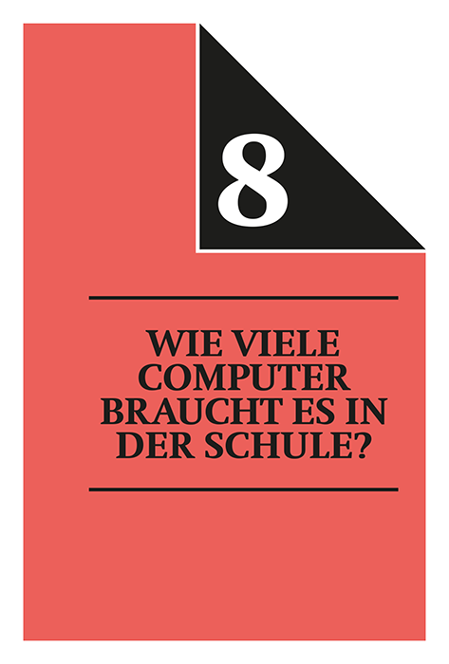

Slide 37
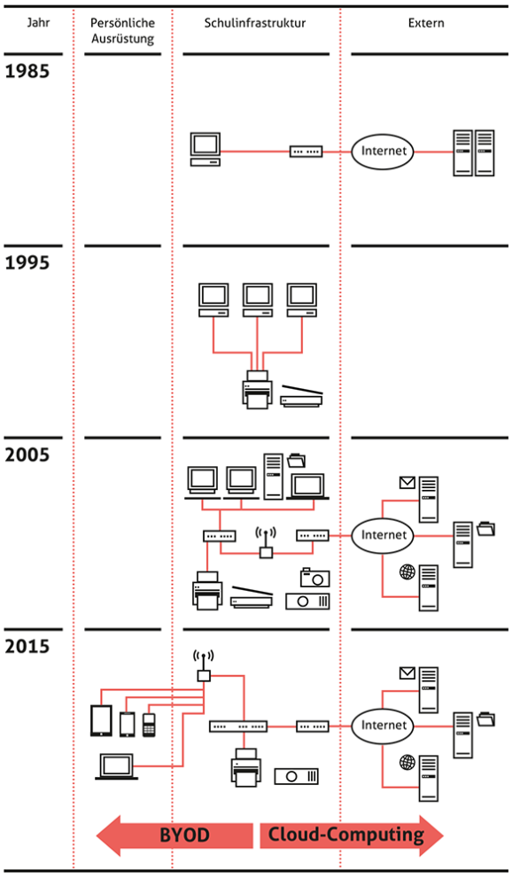
Abbildung 8.1 Phasen der schulischen ICT-Ausstattung 1985 bis 2015
Beat Döbeli Honegger (2016): Mehr als 0 und 1 – Schule in einer digitalisierten Welt hep verlag, www.mehrals0und1.ch

Slide 38
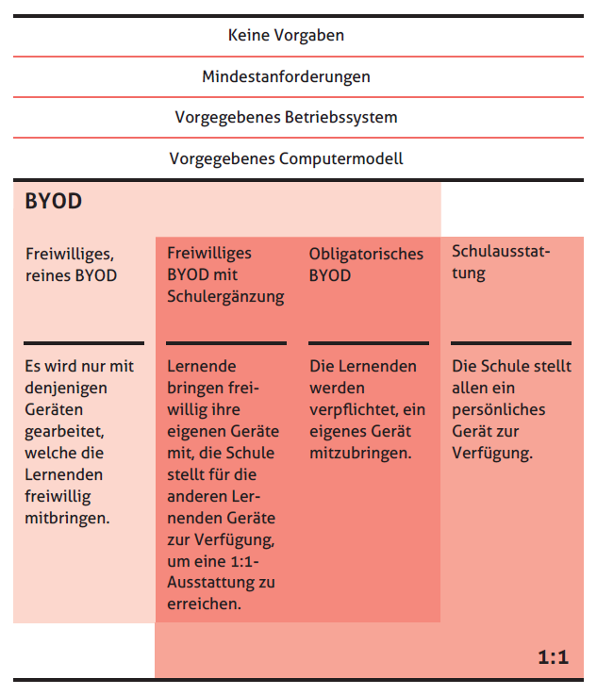
Abbildung 8.2 Varianten von BYOD und Eins-zu-eins-Ausstattungen an Schulen
Beat Döbeli Honegger (2016): Mehr als 0 und 1 – Schule in einer digitalisierten Welt hep verlag, www.mehrals0und1.ch

Slide 39
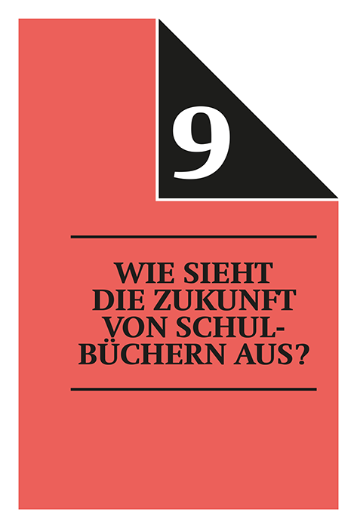

Slide 40
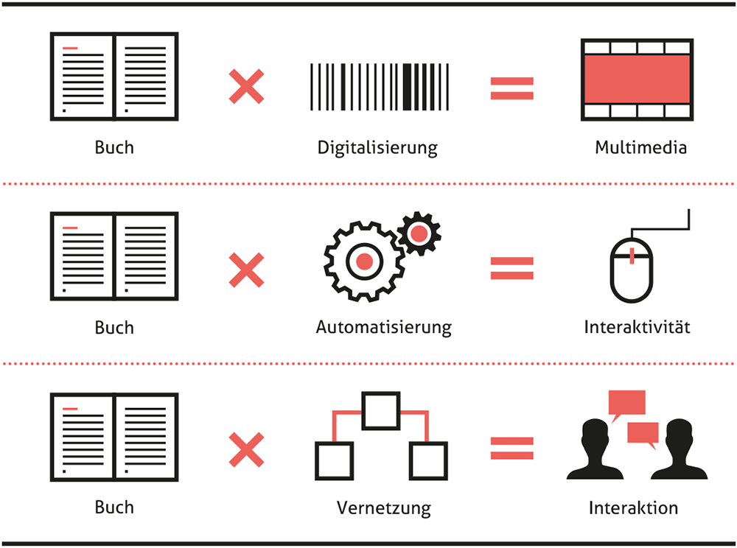
Abbildung 9.1 Potenziale digitaler Schulbücher
Beat Döbeli Honegger (2016): Mehr als 0 und 1 – Schule in einer digitalisierten Welt hep verlag, www.mehrals0und1.ch

Slide 41
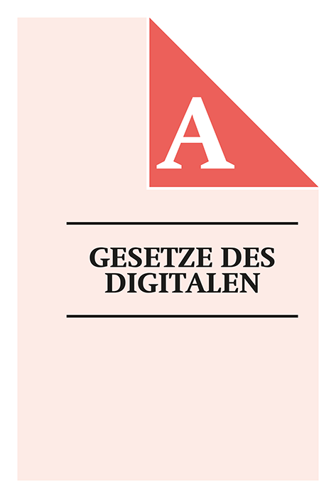

Slide 42
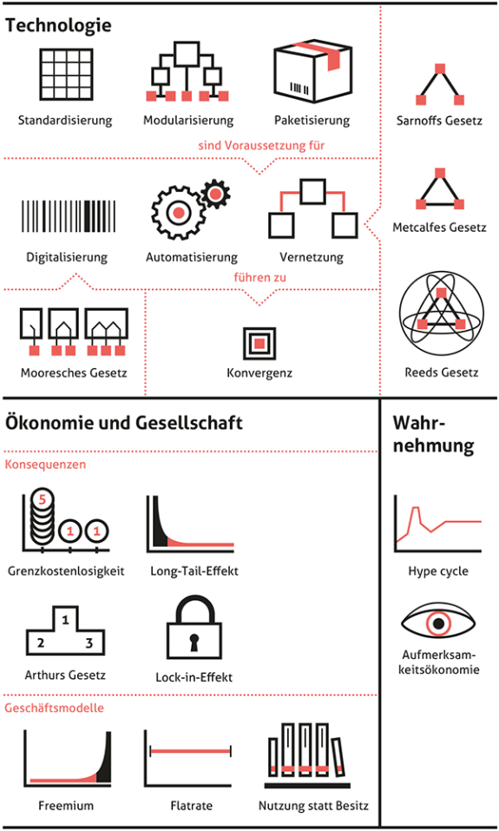
Abbildung A.1 Die Gesetze des Digitalen im Überblick
Beat Döbeli Honegger (2016): Mehr als 0 und 1 – Schule in einer digitalisierten Welt hep verlag, www.mehrals0und1.ch

Slide 43
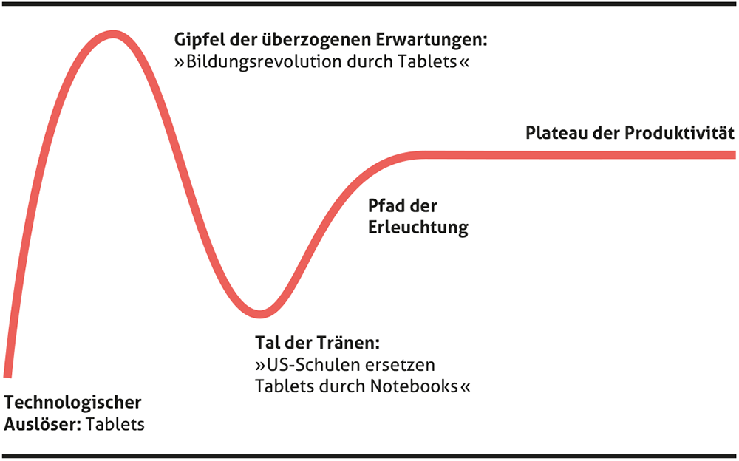
Abbildung A.2 Der hype cycle am Beispiel von Tablets in der Schule
Beat Döbeli Honegger (2016): Mehr als 0 und 1 – Schule in einer digitalisierten Welt hep verlag, www.mehrals0und1.ch

Slide 44
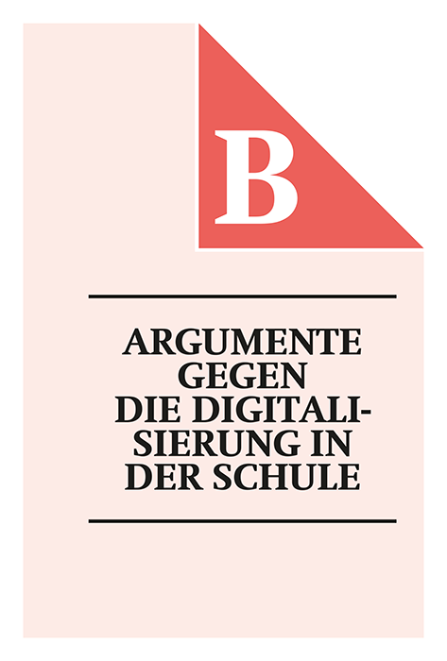

Slide 45
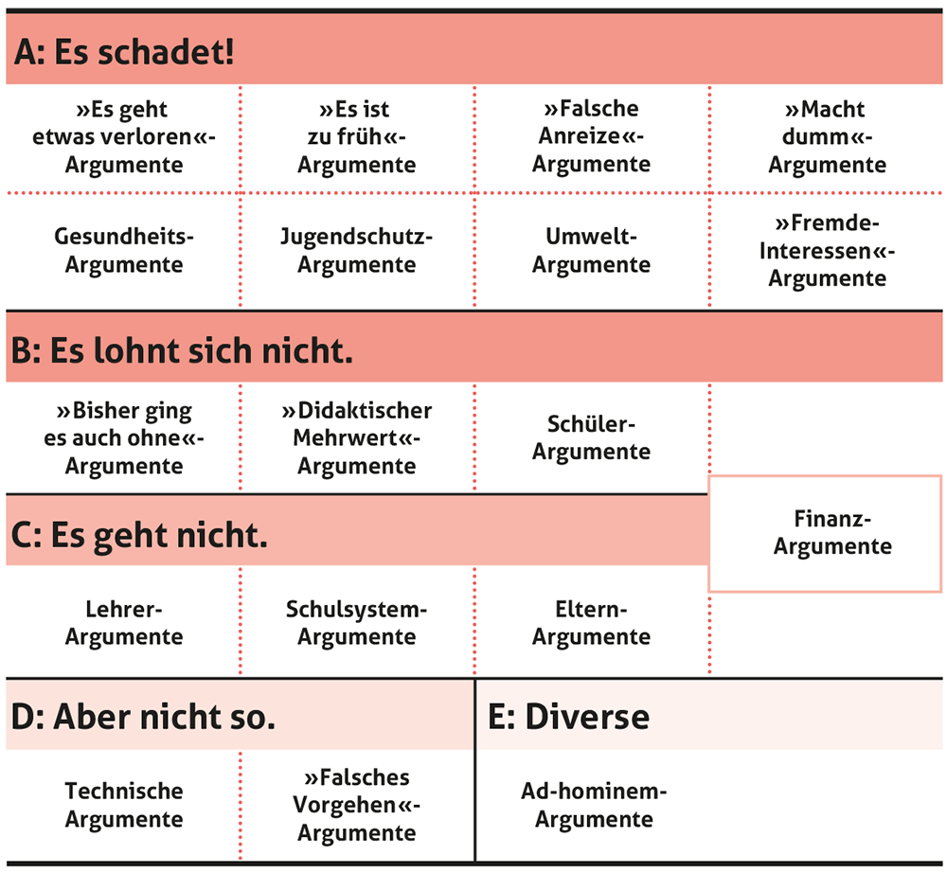
Abbildung B.1 Kategorien von Argumenten gegen das Digitale in der Schule
Beat Döbeli Honegger (2016): Mehr als 0 und 1 – Schule in einer digitalisierten Welt hep verlag, www.mehrals0und1.ch

Slide 46
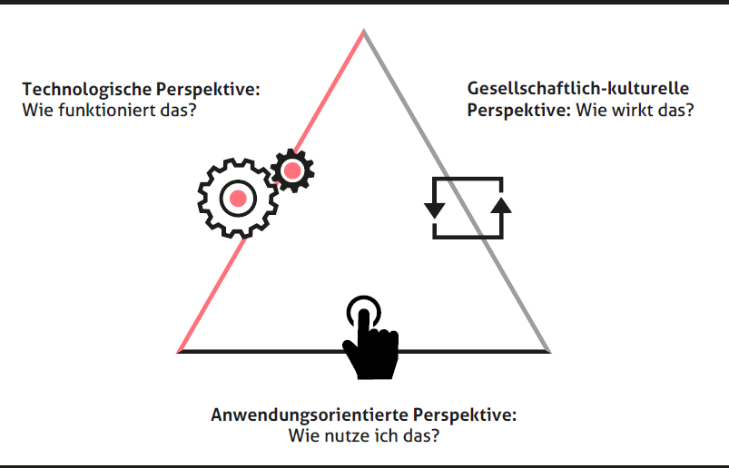
Bonusmaterial: Das Dagstuhl-Dreieck (nicht im Buch)
Beat Döbeli Honegger und Renate Salzmann (2018)

Slide 47
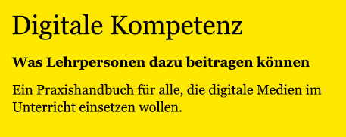
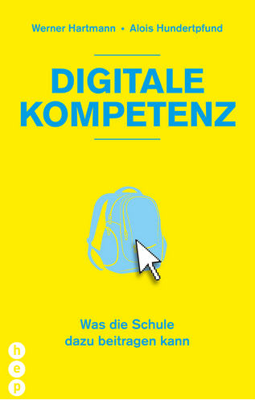
www.digitalekompetenz.ch

